Slide 1
открытое занятие для семинара для детей старшего дошкольного возраста подготовила: педагог – психолог: Задонская Е.А.
СМЕШНЫЕ СТРАХИ

Slide 2
СТРАХ

Slide 3
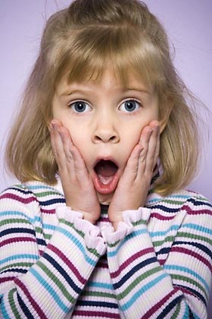

Slide 4
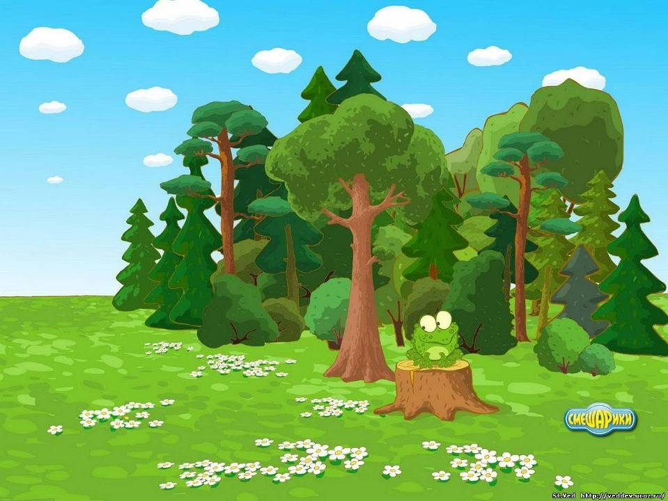
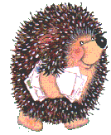
Сказка «Смешные страхи»

Slide 6
Психогимнастическое упражнение на снижение психоэмоционального и скелетно-мышечного напряжения: «Скоро в школу»
В нашей группе все друзья. (сжимают и разжимают пальчики).
Самый младший – это я. Это Маша, это Саша, Это Юра, это Даша.
(загибают пальчики, начиная с мизинца).
В школу осенью пойду, (ходьба на месте).
Там друзей себе найду, (дети разводят руки вперед, в стороны).
Научусь писать, читать, (поочередный показ жеста «здорово» (большой палец поднят вверх, остальные зажаты в кулачок).
Быстро, правильно считать. (дети сжимают и разжимают пальчики).
Я таким ученым буду! (руки вверх, потянуться на носках).
Но свой садик не забуду. (ладони рук прикладывают к груди).

Slide 7
Зрительная гимнастика «Заинька»
Вверх морковку подними, на нее ты посмотри. (смотрят вверх).
Только глазками смотри: вверх-вниз, вправо-влево. (глазами смотрят вверх – вниз, вправо – влево).
Ай – да, заинька, умелый! Глазками моргает. (моргают глазками).
Зайчики морковки взяли, с ними весело плясали. (глазки закрывают).

Slide 8
Спасибо всем!
На этом наше занятие завершается.
До свидания!

